Slide 1
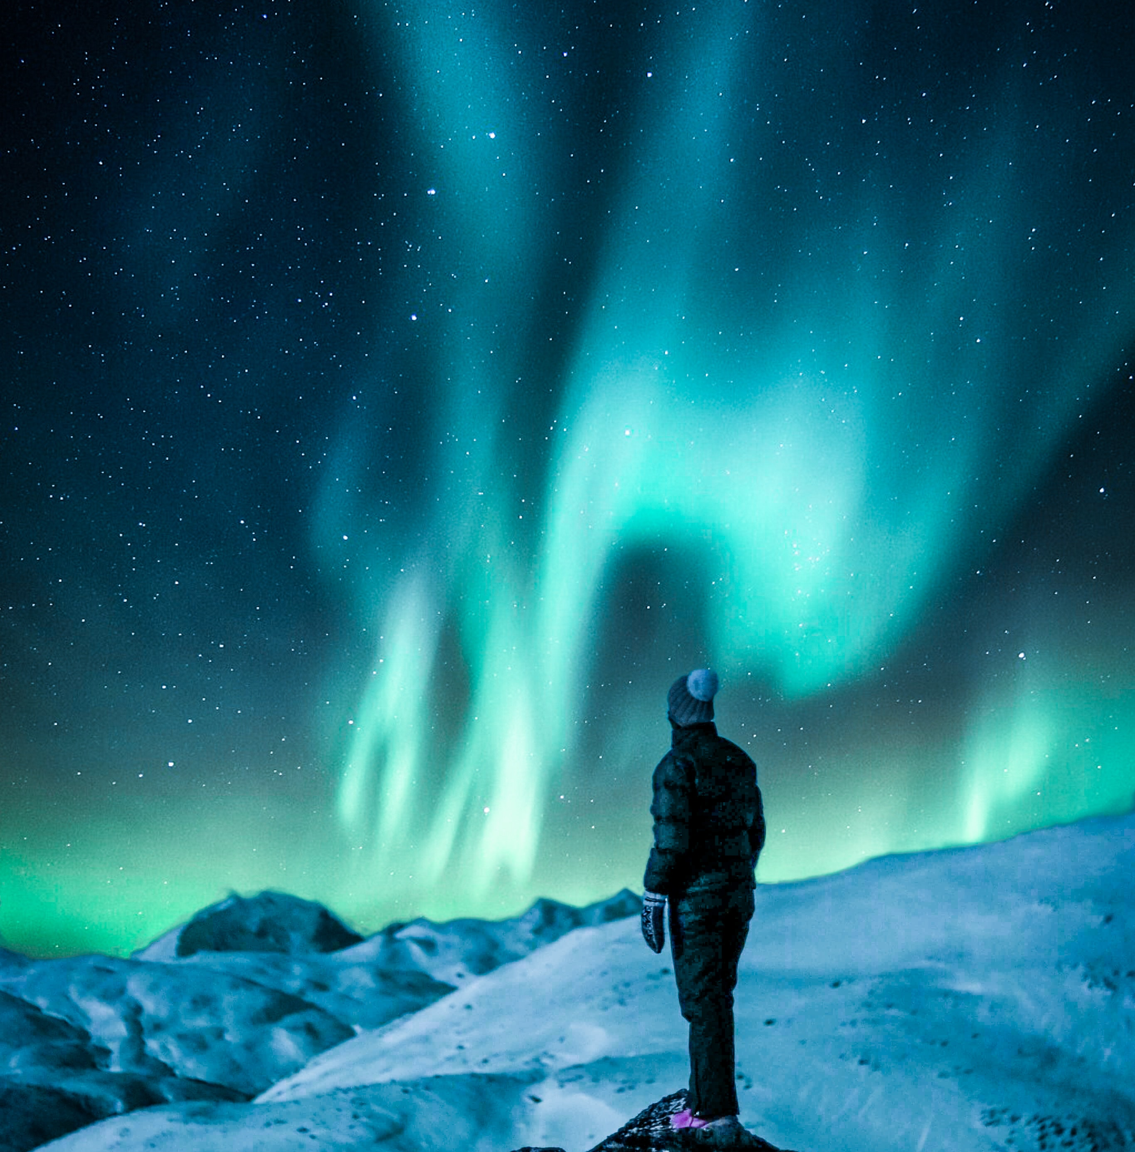
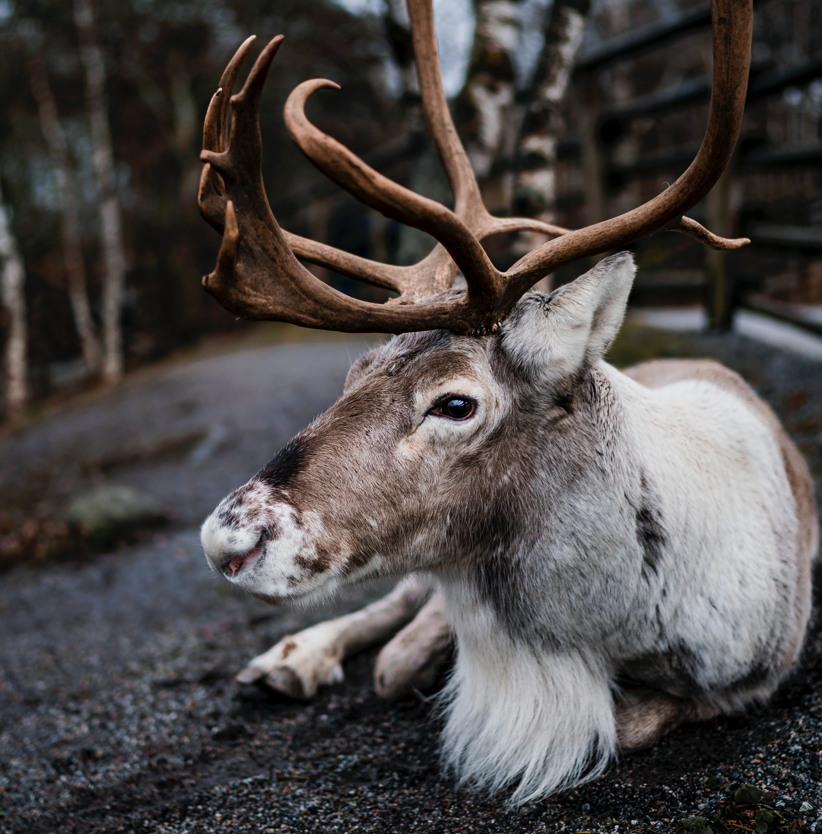
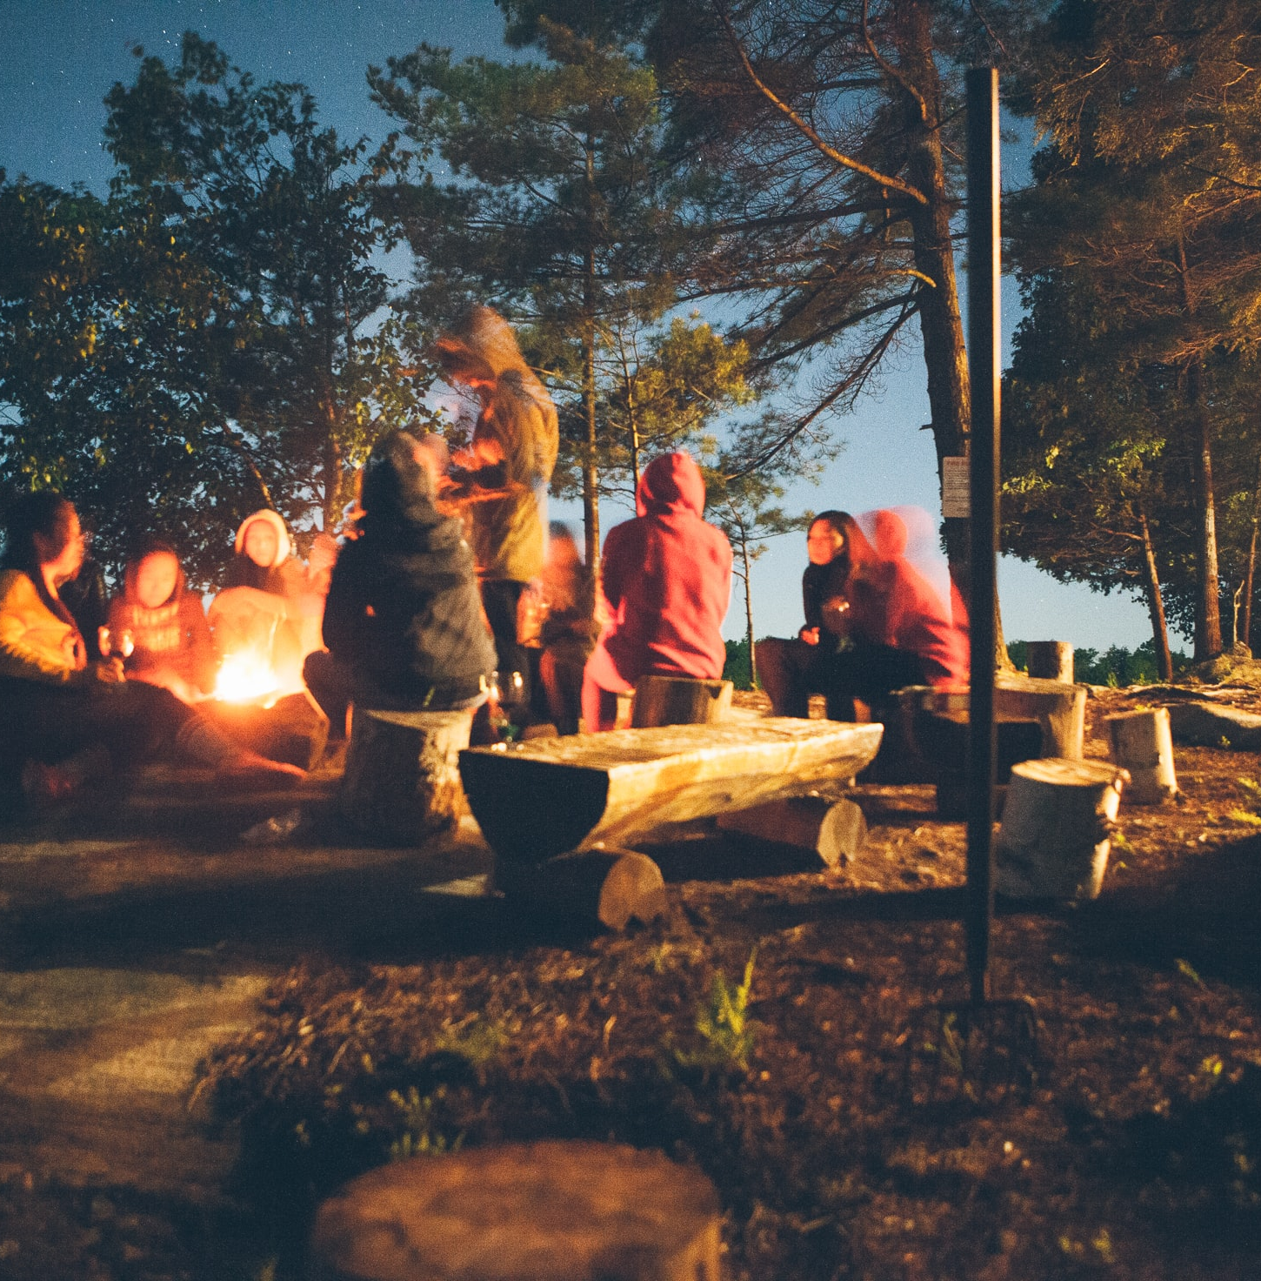
Mánáidgárdesaji ohcanáigemeari 15.03.26
Fristen for å søke barnehageplass 15.03.26
Mii muittuhat mánáidgárdesaji ohcanáigemeari njukčamánu 15.b. 2026 buot golmma mánáidgárdái Kárášjogas.
Váldosisaváldin gusto mánáidgárdejagi 2026/27, mii álgá borgemánu 10.b. Gieldamet golmma mánáidgárdái lea oktasaš sisaváldin ja ohcan sáddejuvvo digitálalaččat ohcanportála bokte gieldda ruoktosiiddus.
Vi minner om at fristen for å søke barnehageplass ved de tre barnehagene i Karasjok, er 15. mars 2026.
Hovedopptaket gjelder fra barnehageåret 2026/27 med oppstart 10. august. Vi har samlet opptak for de tre barnehagene i kommunen og søknad sendes digitalt via søkeportal på kommunens nettsider

